Slide 1
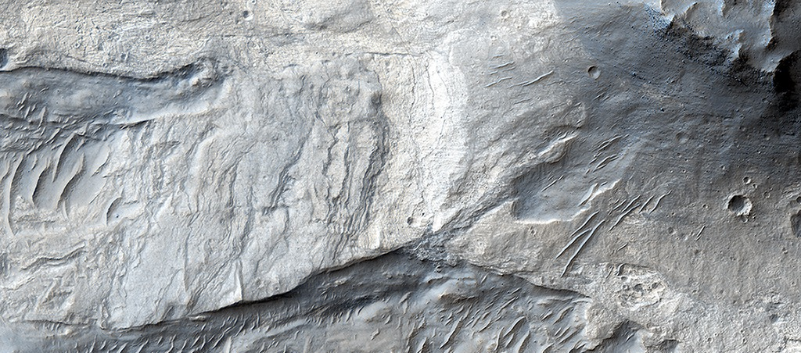


La primera imagen de alta resolución de Marte desde HiRISE
Esta imagen fue tomada el 29 de septiembre de 2006. La nave espacial MRO acababa de finalizar el frenado aéreo—internándose en la atmósfera de Marte para reducir su velocidad y conseguir una órbita circular. MRO se encontraba entonces en la órbita circular más baja alcanzada por cualquier nave en Marte, con su altitud variando entre los 250 y los 320 kilómetros. Cuando se publicó esta imagen, quedó demostrado que HiRISE alcanzaría la resolución espacial y la calidad necesarias para revolucionar la comprensión de la superficie de Marte.
uahirise.org/es/TRA_000823_1720

